Slide 1
Information Type： Public Company Name ： NTT Data Romania Information Owner ： Sibiu unit
“ProjApp” – Practica studențească 2019
18 Iulie 2019
Information Type: Working Standard, Disclosure Range: , Information Owner: ProjApp Team, NTT DATA Romania

Slide 2

Agenda
Activitatea de practică
Team
Aplicația
Întrebări
Information Type: Working Standard, Disclosure Range: , Information Owner: ProjApp Team, NTT DATA Romania

Slide 3
Activitatea de practică
Information Type: Working Standard, Disclosure Range: , Information Owner: ProjApp Team, NTT DATA Romania

Slide 4
Activitatea de practică
Scop general
-aplicarea cunoștiințelor dobândite teoretic
-cunoașterea practică a profesiei de programator
-dezvoltarea aptitudinilor în tehnologia Java
Cadrul administrativ
- trei săptămâni (6 ore/zi)
- studenți în anii I, II și III
Scop/intenții individuale
Abordare
- distribuirea sarcinilor
Information Type: Working Standard, Disclosure Range: , Information Owner: ProjApp Team, NTT DATA Romania

Slide 5
Team
Information Type: Working Standard, Disclosure Range: , Information Owner: ProjApp Team, NTT DATA Romania

Slide 6
Florin Handrea
Andi Boltașu
Ștefana Șireanu
Liviu Dima
Claudia Hanzu
Robert Stoian
Adrian Oprea
Team
Eduard Ioo
Ovidiu Hulea
Iulia Rînea
Emilian Suroiu
Miruna Marin
Iuliana Luca
Emanuel Butoi
Sebastian Stoica
Information Type: Working Standard, Disclosure Range: , Information Owner: ProjApp Team, NTT DATA Romania

Slide 7
Aplicația
Information Type: Working Standard, Disclosure Range: , Information Owner: ProjApp Team, NTT DATA Romania

Slide 8
Aplicația
Scopul aplicației
Rezultate
Dezvoltări ulterioare
Information Type: Working Standard, Disclosure Range: , Information Owner: ProjApp Team, NTT DATA Romania

Slide 9

Listarea proiectelor și pozițiilor disponibile într-o organizație
Opțiunea angajaților de a aplica
Posibilitatea administratorului de a a aproba sau a respinge aceste înscrieri
Scopul aplicației
admin
user
Posibilitatea angajaților de a accesa o pagină personală
Information Type: Working Standard, Disclosure Range: , Information Owner: ProjApp Team, NTT DATA Romania

Slide 10
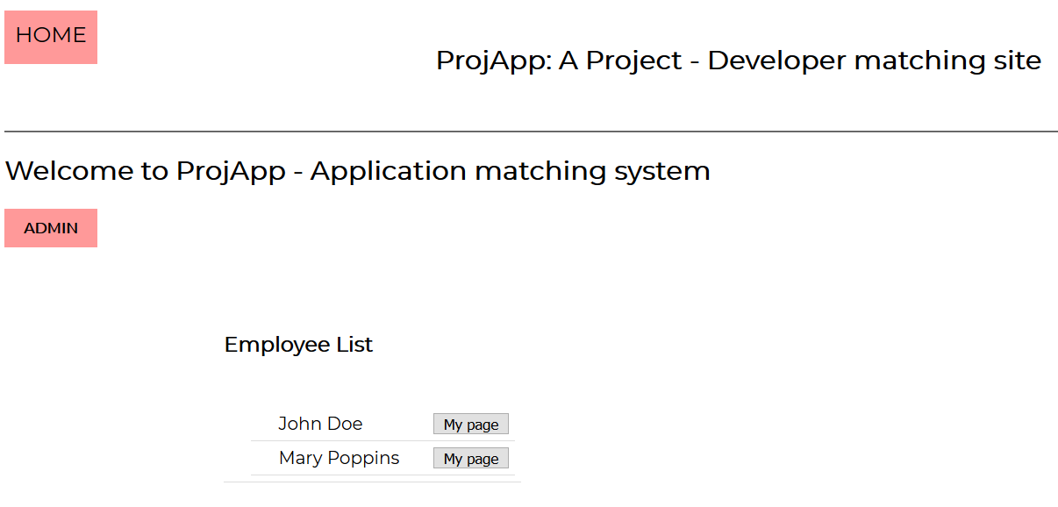
Rezultate
Information Type: Working Standard, Disclosure Range: , Information Owner: ProjApp Team, NTT DATA Romania

Slide 11
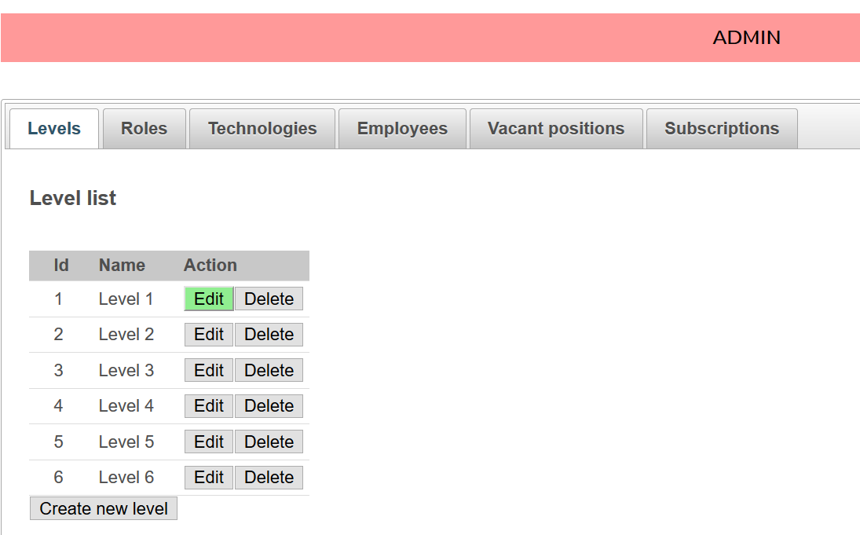
Rezultate
Information Type: Working Standard, Disclosure Range: , Information Owner: ProjApp Team, NTT DATA Romania

Slide 12
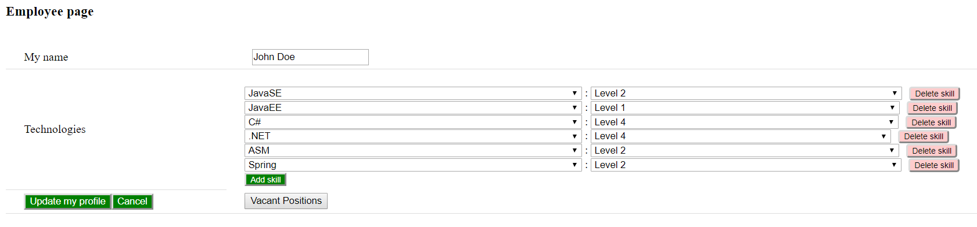
Rezultate
Information Type: Working Standard, Disclosure Range: , Information Owner: ProjApp Team, NTT DATA Romania

Slide 13
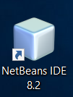




Tools
Tools

Slide 14
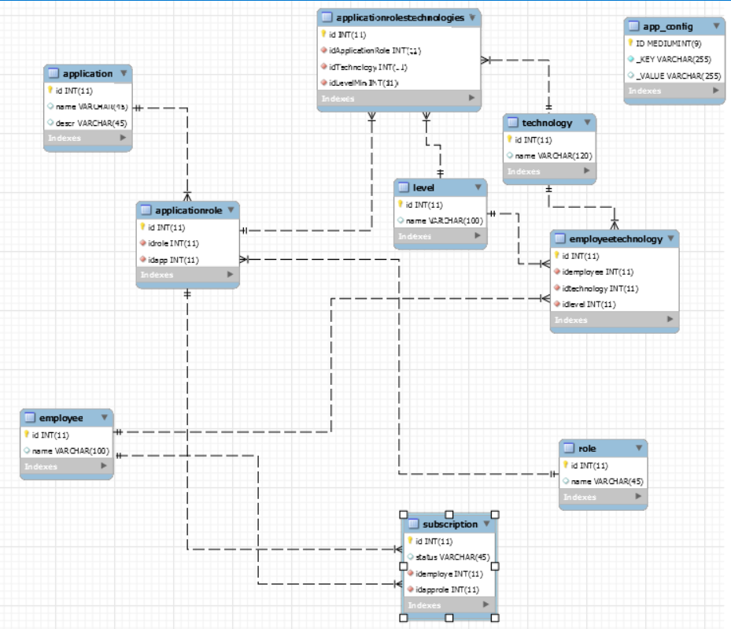
Baza de date

Slide 15
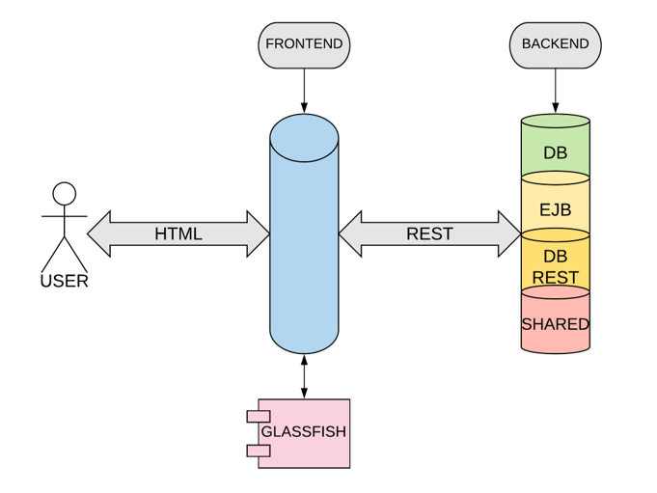
Tehnologii
MySql
Java 8
EclipseLink
Jpa
Jsf
Ejb
Git
Maven

Slide 16
Task-urile distribuite membrilor echipei
Information Type: Working Standard, Disclosure Range: , Information Owner: ProjApp Team, NTT DATA Romania

Slide 17
Adrian Oprea
Contributia asupra proiectului:
Pe parcursul acestui proiect am lucrat pe partea de frontend si am efectuat urmatoarele atributii:
Afisarea tuturor locurilor vacante pentru partea de user.
Pentru afisarea locurilor vacante m-am folosit de urmatoarele table:
ApplicationRoleTechnology
Application Role
Application
Role
Technology
Ce am invatat din aceasta experienta:
Utiliziarea aplicatatie Glassfish
Utilizare github
Configurarea aplicatiei NetBeans
Familiarizarea cu limbajul de programare Java

Slide 18
Claudia Hanzu
Am lucrat la:
Adăugarea unui angajat nou pentru admin în backend;
Afișarea rolurilor pentru admin în frontend;
Adăugarea, afișarea și ștergerea tehnologiilor pentru user în frontend;
Ce am învățat?
Mi-am îmbunătațit cunoștințele în Java
Să lucrez in NetBeans
Să lucrez atât pe frontend, cât și pe backend

Slide 19
Emanuel Butoi
Ce am lucrat?
Am fost pe partea de backend și am făcut:
selectarea nivelelor
adaugarea unui nivel nou
ștergerea unui nivel
editarea unui nivel

Slide 20
Marin Miruna
Contribuția la aplicație
Cunoștințe/Abilități dobândite
Frontend:
Lucrul în aplicația Netbeans, utilizarea Glassfish-ului;
O mai bună înțelegere a ceea ce înseamnă backend/frontend;
Familiarizarea cu limbajul de programare java;
Utilizare github (stash-pull-commit-push);
Abilități de lucru în echipă.
La secțiunea “admin”:
Afișarea tuturor nivelelor;
Adăugare nivel nou;
Editare nivel;
Ștergere nivel existent;

Slide 21
Liviu Dima
Am lucrat la:
Editare tehnologii pe pagina de admin, frontend+backend
Selectarea locurilor vacante pe admin, backend
Afișarea locurilor vacante, frontend
Ștergere loc vacant pe admin, backend+frontend
Adăugare style pe pagină
Am învățat:
JSF, Dto, EJB
Să fac legătura cu baza de date
Să rezolv BUG-uri
Să lucrez doar pe task-urile primite

Slide 22
Iuliana Luca
Am lucrat la:
Afișarea tehnologiilor în pagina de Admin
Adaugarea de noi tehnologii în backend
Ștergerea unor tehnologii în backend
Am învățat:
Să programez în Java atât pe frontend, cât și pe backend
Să lucrez în NetBeans
Să nu abandonez ceva în ciuda tuturor erorilor apărute

Slide 23
Andi Boltasu
Ce am realizat:
- Front-end: pagina home
- Back-end: am incercat sa creez functia de DELETE pe tab-ul Employee
Ce am dobandit:
- HTML - Intalnirea unor persoane, foarte misto
- CSS - Experienta in lucrul in echipa
- JAVA - Mica idee despre cum lucreaza un programator
- JSF

Slide 24
Robert Stoian
Contribuția la aplicație
Cunoștințe/Abilități dobândite
Database
creare tabelă Employee
înțelegerea procesului de creare a unei aplicații;
configurare Netbeans, Glassfish;
o mai bună înțelegere a ceea ce înseamnă backend/frontend;
modul în care se utilizează o bază de date (MySQL);
familiarizarea cu limbajele de programare xhtml și java;
Utilizare github (stash-pull-commit-push);
teamwork skills.
Backend
creare rol (admin);
ștergere rol (admin);
Frontend
pagina personală a angajatului (user);
ștergere rol (admin);

Slide 25
Florin Handrea
Am lucrat la employees:
- F -admin- afiseaza toti angajatii
- F -admin- editeaza angajat
- F -admin- adauga angajat
- F -admin- sterge angajat
- F -admin- adauga tehnologie unui angajat
- F -admin- adauga level unui angajat
Ce am invatat:
- dezvoltarea cunostintelor in limbajul Java
- initierea in DTO, JSF, EJB
- lucrul in echipa

Slide 26
Sebastian Stoica
Backend: 1. Selectează toate tehnologiile unui angajat.
2. Editează un angajat existent.
3. Ștergere angajat.
Ce am învățat: 1. Să lucrez în echipă.
2. Java,EJB,DTO,JSF,JSON
3. Cum se creează legătura dintre backend și frontend.

Slide 27
Ovidiu Hulea
Ce am lucrat?
Backend:
•Selecteaza toti angajatii
•Selecteaza un angajat dupa id
•Crearea structurii pentru teste de integrare si unitare
Frontend:
•Adaugarea unui rol nou si editarea paginii respective
Ce am invatat?
•Experienta de a lucra intr-o echipa
•Legarea unor prietenii noi
•Invatarea unor noi technologii

Slide 28
Stefana Sireanu
Ce am lucrat?
B-Adaugare technologie pe angajat
B-Selectarea tuturor technologiilor
B-Selectare tehnologie dupa id
F-Afisarea tuturor subscriptiilor
F+B-Editare status subscriptie
F+B-Stergere subscriptie
Ce am invatat?
aprofundare cunostinte Java
legatura: server-baza de date
abilitati de a lucra in echipa

Slide 29
Eduard Ioo
Ce am lucrat?
Majoritatea task-urilor mele au fost pe
‘subscription’, backend.
Selectarea tuturor subscripților
Selectarea subscripților fiecărui angajat
Adăugarea unei subscripții noi
Ce am învățat?
Mi-am îmbunătățit cunoștințele în Java
Să lucrez într-o echipă și să mă organizez mai bine
Information Type: Working Standard, Disclosure Range: , Information Owner: ProjApp Team, NTT DATA Romania

Slide 30
Iulia Rinea
Ce am lucrat?
Backend: Selectarea tuturor locurilor vacante
Frontend: Editare aplicatie existenta
Frontend Backend: Editare rol
Ce am invatat?
Integrare backend + frontend
Combinarea mai multor tehnologii
Comunicarea si cooperarea cu membrii echipei

Slide 31
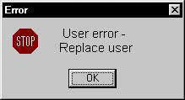
Dezvoltari ulterioare
Information Type: Working Standard, Disclosure Range: , Information Owner: ProjApp Team, NTT DATA Romania

Slide 32
Dezvoltări ulterioare
Feature-uri
Login
Mesaje de confirmare
Tratare exceptii
Marketing și Comercializare
Unit-testing
Information Type: Working Standard, Disclosure Range: , Information Owner: ProjApp Team, NTT DATA Romania

Slide 33
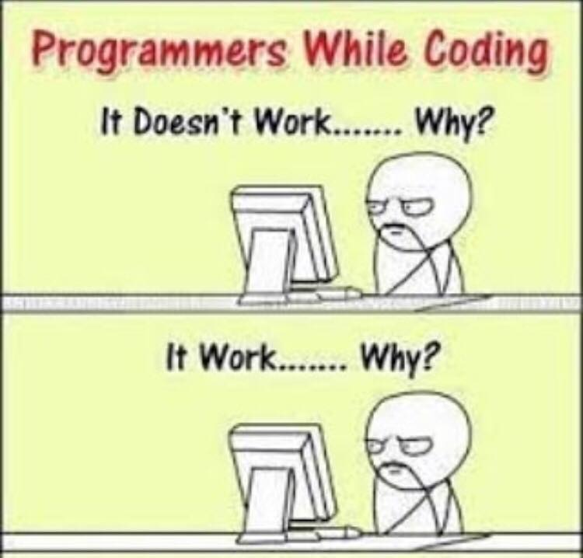
Rezumat practica

Slide 34


Slide 35
Information Type: Working Standard, Disclosure Range: , Information Owner: ProjApp Team, NTT DATA Romania

